Slide 1
아두이노와 AR을 이용한
음악교육
- Music Education using Arduino and AR -
2014150021 오지수
2014154039 홍소연
2013154020 이도빈
지도교수님 : 정의훈 교수님

Slide 2
종합설계개요
관련기술 및 정보
시스템 수행 시나리오
시스템 구성도
시스템 모듈 상세 설계
개발 환경 및 방법
데모 환경 설계
업무분담
종합설계수행일정
GIT
필요기술 및 참고문헌
Computer Engineering Report
INDEX

Slide 3

01
02
03
04
종합설계개요

Slide 4



종합설계 개요
01
연구 개발 목표
02
여러 종류의 악기에 대한 쉬운 접근으로 기초적인 음악 이론 및 AR을 통해 구현된 악기를 다뤄볼 수 있음
03
04
연구 개발 효과
05
본 어플리케이션을 통해서 음악적 이론을 배우고 다양한 악기들을 다루는 등의 유아음악 조기교육을 가능하게 함으로서 자라나는 아이에게 긍정적 영향을 끼치도록 함
06
07
08
09
10
11

Slide 5
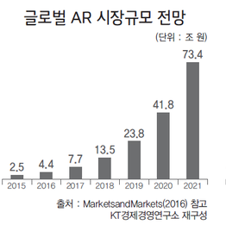
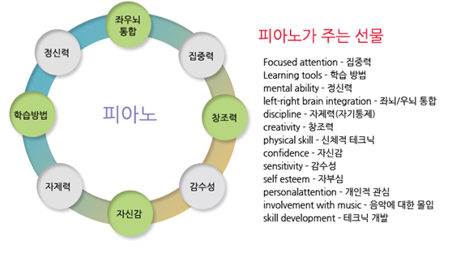
종합설계 개요
01
연구 개발 배경
02
스마트폰의 대중화와 AR시장의 규모가 커져가고 있으며 더욱 확대될 예정
여러 종류의 악기를 다뤄 보기 위해선 여러 종류의 악기가 필요하나 많은 악기를 사는 데에 경제적 부담이 있음
음악조기교육은 아이에게 많은 긍정적인 영향을 줌
03
04
05
06
07
08
09
10
11

Slide 6
01
02
03
04
관련기술
및
정보

Slide 7
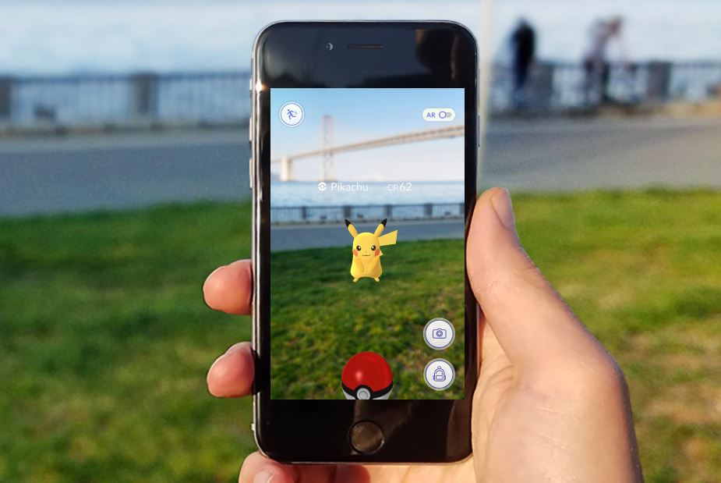
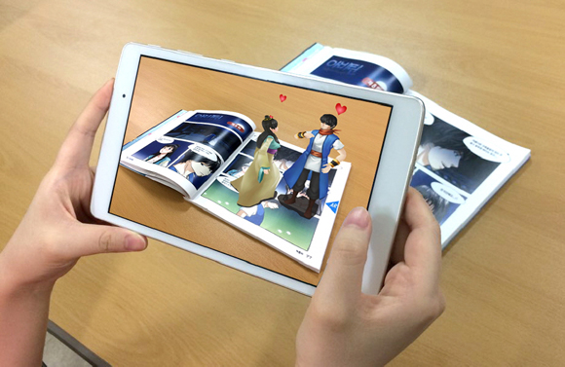
관련기술 및 정보
01
AR
02
AR은 Augmented Reality의 약자로 증강현실을 뜻함
가상현실의 한 분야로 실제 환경에 가상 사물이나 정보를 합성하여 원래의 환경에 존재하는 사물처럼 보이도록 하는 컴퓨터 그래픽 기법
사용자가 눈으로 보는 현실 세계에 가상 물체를 겹쳐 보여주는 기술
03
04
05
06
07
08
09
10
11

Slide 8
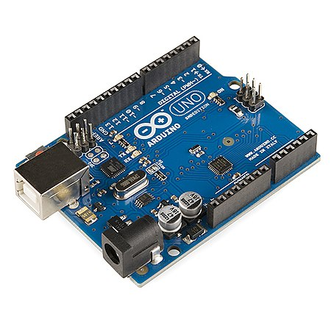
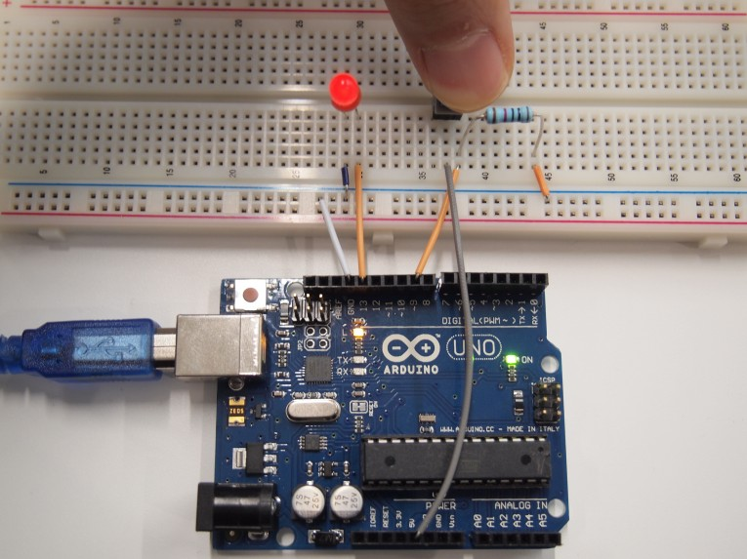
관련기술 및 정보
01
아두이노
02
오픈소스를 기반으로 한 단일 보드 마이크로 컨트롤러로 완성된 보드와 관련 개발 도구 및 환경을 뜻함
다수의 스위치나 센서로부터 값을 받아들여, LED나 모니터와 같은 외부 전자 장치들을 통제해 환경과 상호작용이 가능한 물건의 생성을 가능하게 함
통합개발환경을 제공해, 소프트웨어 개발과 실행코드 업로드도 제공하며 소프트웨어와 연동이 가능함
03
04
05
06
07
08
09
10
11

Slide 9
01
02
03
04
시스템
수행
시나리오

Slide 10


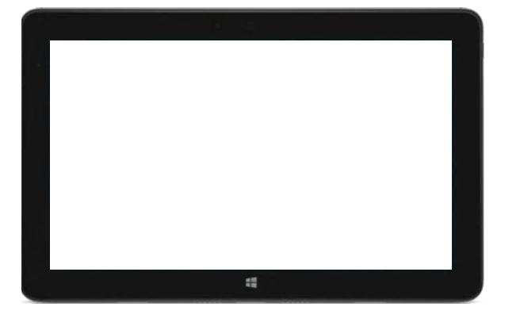
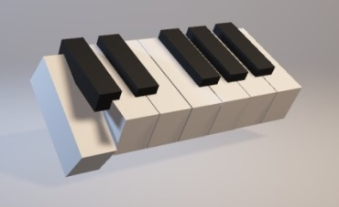


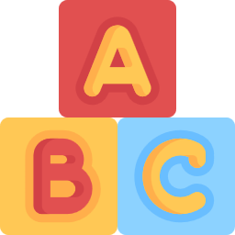
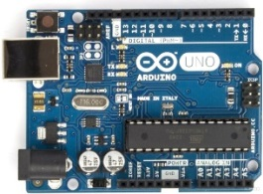
시나리오
01
작동 순서
02
03
04
05
유아ㆍ아동
블록 조작 및 연주
06
07
Client
Server
DB
08
저장된 데이터
불러오기
데이터 요청
09
10
11
데이터 응답
데이터 값 리턴
데이터 정보에 기반하여 동작
전송된 데이터 비교

Slide 11
시나리오
01
컨텐츠
02
01
튜토리얼 : 게임 진행 방법
계이름
03
04
서브 블록
02
배움 모드 : 음악 이론 공부
05
06
박자
07
03
TEST 모드 : 동요를 따라 연주
08
09
04
자유 모드 : 블록을 누르면서 작곡
메인 블록
블루투스
10
11

Slide 12



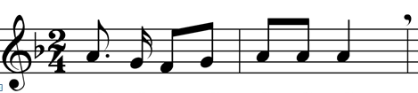



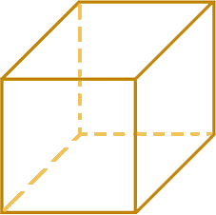
시나리오
01
TEST 모드
02
아두이노로 연주할 동요선택 후 동요를 한 소절씩 완성시키는 스테이지
동요 선택 후, 동요에 맞춰 알맞은 아두이노 블록을 차곡차곡 순서대로 붙인 후 메인 블록에 연결
순서대로 붙인 서브블록들이 정답일 경우 다음 소절로 넘어가고 오답 일 경우, 재시도 하도록 유도
03
04
05
06
TEST 모드
TEST 모드
TEST 모드
07
한 소절을 입력하세요.
정답입니다♬
동요를 선택하세요
08
>
>
09
10
11
도
레
도
시
시
도

Slide 13
시나리오
01
자유 모드 – 서브 블록 조립
02
낮은 도부터 높은 도까지의 음을 나타내는 서브 블럭을 물리적으로 연결
03
04
서브 블록
05
06
+
+ … +
+
07
08
09
도
레
시
도
10
11

Slide 14
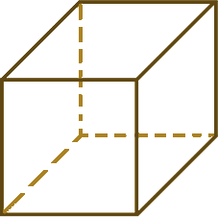
시나리오
01
자유 모드 – 서브 블록, 메인 블록 조립
02
서브 블록 덩어리를 메인 블록에 연결
03
04
메인 블록
05
서브 블록 덩어리
06
+
07
08
도
레
미
파
솔
라
시
도
09
10
11

Slide 15

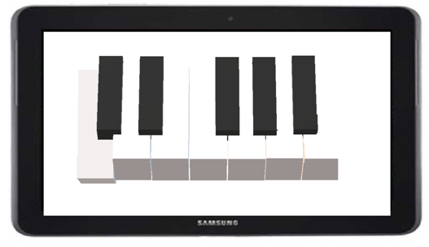
시나리오
01
자유 모드 – 연주
02
서브 블록의 빨간 버튼(상단)을 눌러 연주
메인 블록은 버튼이 눌린 서브 블록정보를 스마트폰으로 블루투스 전송
03
04
도
레
미
파
솔
라
시
도
05
06
07
08
09
10
스마트폰을 통해 전송 받은 데이터에 해당하는
악기의 음과 해당 악기 변화를 AR로 출력
→
11
도가 눌린 피아노 3D 모델

Slide 16
01
02
03
04
시스템 구성도

Slide 17

시스템 구성도
01
02
아두이노
클라이언트
서버
03
bluetooth
04
Sub Block
Application
Connect
DB
05
Main Block
Data Compare
06
07
08
09
DB
10
11

Slide 18
01
02
03
04
시스템 모듈
상세설계

Slide 19
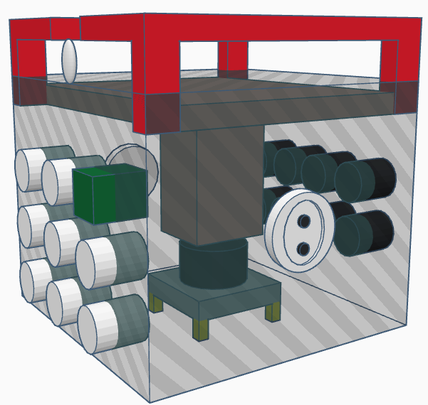
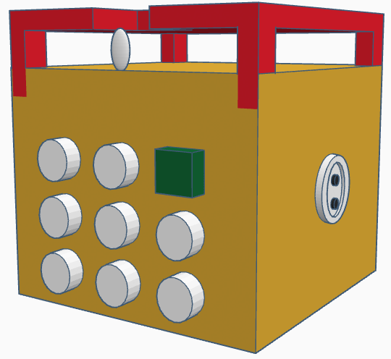
시스템 모듈 상세설계 – 서브 블록
01
전면부의 흰 버튼을 통해서 음을 정하고, 초록버튼을 통해 옥타브 선택
후면부의 검은 버튼을 통해서 음의 박자를 선택
커넥터(pogo핀) 부분을 통해 아두이노 블록간 물리적 연결 및 데이터 전송
02
기능
03
04
05
블록 간
통신 방법
Inter Integrated Circuit (I2C)
1:N 의 방식으로 통신
06
07
08
09
10
11
-> 서브 아두이노 블록 외부
-> 서브 아두이노 블록 내부

Slide 20
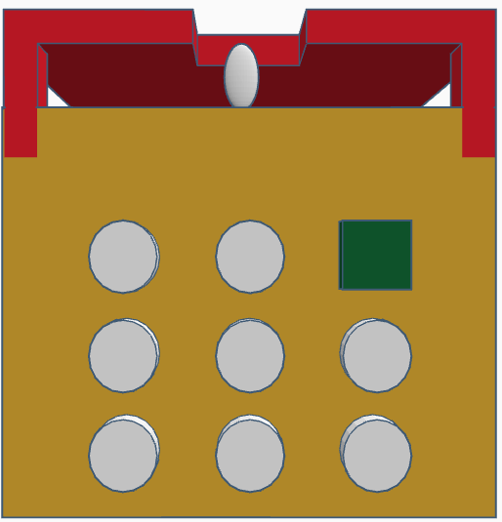
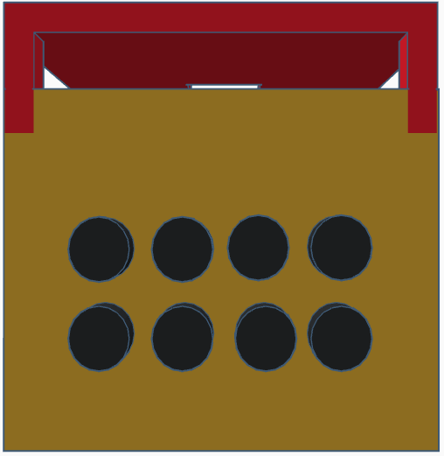
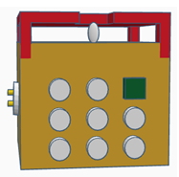
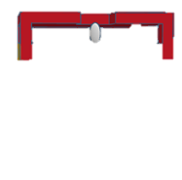



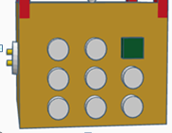
시스템 모듈 상세설계 – 서브 블록
01
02
전면의 흰 버튼은 음을, 초록버튼은 옥타브를, 후면의 검은 버튼은 박자를 나타냄
상단의 빨간 판은 아두이노의 음을 전송할 때 사용 (자유 모드 연주 시)
커넥터 부분을 통해 아두이노 서브 블록간 연결
다루는
정보
03
04
05
06
07
08
09
시
도
->
10
파
솔
라
11
도
레
미
전면
후면

Slide 21
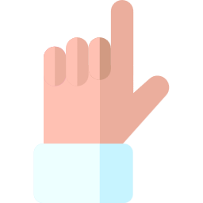
시스템 모듈 상세설계 – 서브 블록
01
02
함수명 |  | upOctave()
형식 |  | Function 함수이름 (char sound)
리턴값 |  | Void
설명 |  | 아두이노의 옥타브 버튼이 눌렀을 경우 음을 나타내는 변수에 8을 더하여 저장한다
03
04
05
06
07
08
09
10
11

Slide 22
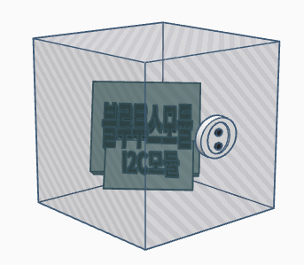
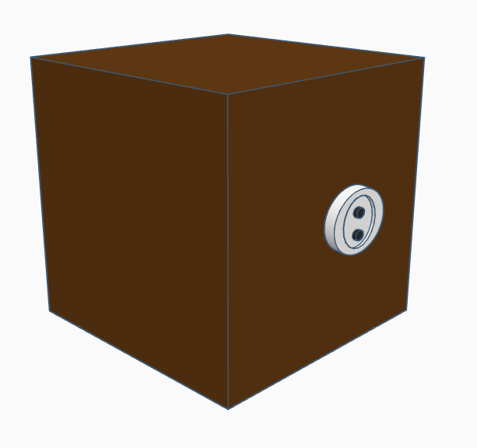
시스템 모듈 상세설계 – 메인 블록
01
블록의 우측 커넥터(pogo핀)를 통해 서브블록과 연결.
서브 블록들의 음계, 옥타브, 박자 데이터를 I2C 통신을 이용하여 메인 블록에 전송 받는다.
서브 블록으로부터 받은 데이터를 블루투스를 통해 클라이언트(애플리케이션)로 전송.
02
기능
03
04
05
06
수행
시점
메인 블록에서 모든 데이터를 전송 받은 후, 이벤트 발생 시 수행
07
08
09
-> 메인 아두이노
블록 외부
-> 메인 아두이노
블록 내부
10
11

Slide 23
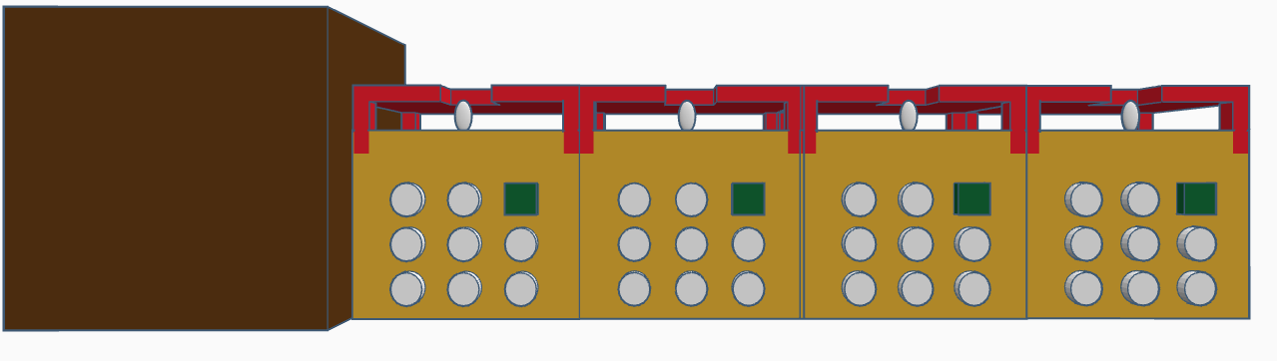
시스템 모듈 상세설계 – 메인 블록
01
메인 블록이
받는 정보
서브 블록들을 원하는 순서대로 연결한다.
메인 블록은 연결 되어있는 서브 블록들의 데이터들을 순서대로 받는다.
02
03
04
메인과 서브의
연결
05
+
+…+
06
07
08
09
10
11

Slide 24
시스템 모듈 상세설계 - 클라이언트
01
함수명 |  | splitData()
형식 |  | Function 함수이름 (String arduinoData)
리턴값 |  | String[]
설명 |  | 블루투스 통신으로 전달 받은 서브 아두이노의 데이터 덩어리를 구분자로 잘라 String 배열에 저장 후 리턴한다.
02
03
04
05
06
07
08
함수명 |  | arduinoUpBtn()
형식 |  | Function 함수이름 (String sound)
리턴값 |  | Void
설명 |  | 아두이노 상단버튼이 눌렸을 때 전달되는 전달되는 음의 값에 따라 화면의 3D Object 제어, 음향 파일 재생
09
10
11

Slide 25
시스템 모듈 상세설계 - 클라이언트
01
함수명 |  | matchInputDB ()
형식 |  | Function 함수이름 (String measure)
리턴값 |  | boolean
설명 |  | 아두이노를 통해 입력한 동요의 한소절과 DataBase의 동요의 한소절을 비교
02
03
04
05
06
07
08
09
10
11

Slide 26
시스템 모듈 상세설계 - DB
01
02
DB |  | MusicEducation
Table |  | studyMode | testMode | tutorial
03
04
05
Table |  | studyMode
Field |  | Type | Key | Extra
id |  | int | Primary Key | auto_increment
difficuty |  | varchar(20) | - | -
page |  | int | - | -
img |  | varchar(20) | - | -
text |  | varchar(20) | - | -
06
07
08
09
10
11

Slide 27
시스템 모듈 상세설계 - DB
01
02
03
Table |  | testMode
Field |  | Type | Key | Extra
id |  | int | Primary Key | auto_increment
songName |  | varchar(20) | - | -
measure1 |  | varchar(20) | - | -
… |  | … | … | …
measure8 |  | varchar(20) | - | -
04
05
06
07
08
09
10
11

Slide 28
시스템 모듈 상세설계 - DB
01
02
Table |  | tutorial
Field |  | Type | Key | Extra
id |  | int | Primary Key | auto_increment
mode |  | varchar(20) | - | -
page |  | Int | - | -
iImg |  | varchar(20) | - | -
text |  | varchar(255) | - | -
03
04
05
06
07
08
09
10
11

Slide 29



시스템 모듈 상세설계 - 서버
01
02
사용 언어
웹 서버 구축
웹 애플리케이션 서버
03
04
05
연동
06
07
08
09
10
AWS의 EC2 서비스를 사용하여 웹 서버 운영
11
웹 서버와 연동하여 실행할 수 있는 자바 환경을 제공
JSP를 이용하여 웹 페이지 구현

Slide 30
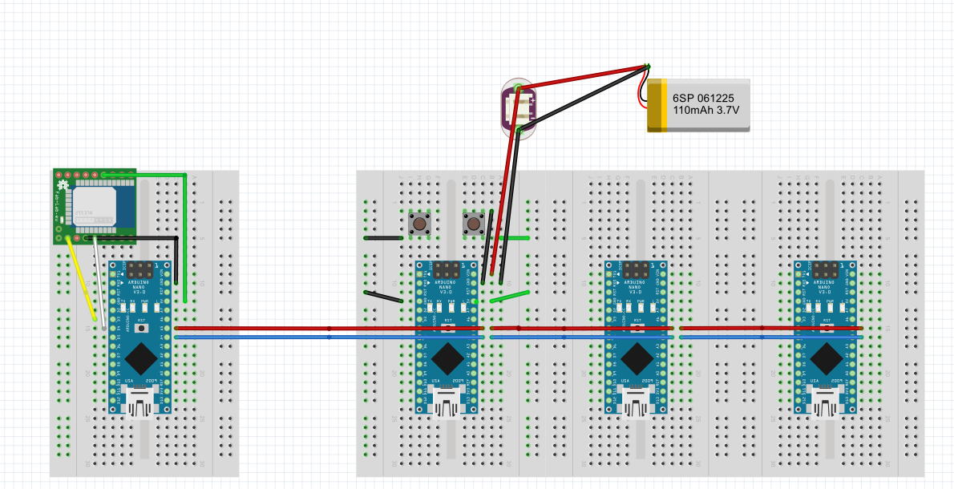
시스템 모듈 상세설계 – HW 회로도
01
하드웨어 구성 | 아두이노 | 메인 블록 : 아두이노 나노 (v3.0 328P) 1개
 |  | 서브 블록 : 아두이노 나노 (v3.0 328P) 8개
 | 블루투스 모듈
02
03
04
05
06
07
08
09
10
11

Slide 31
01
02
03
04
개발 환경
및
개발 방법

Slide 32
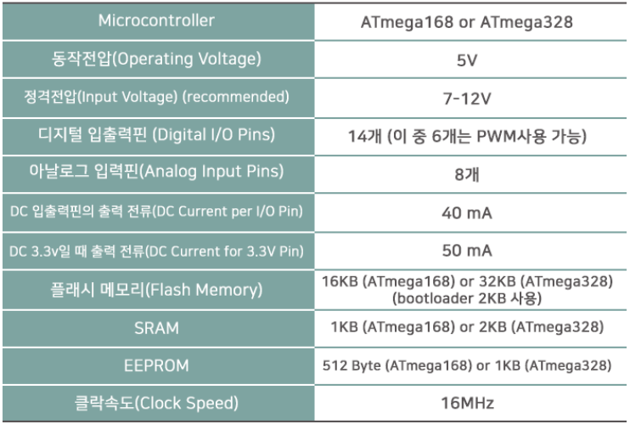
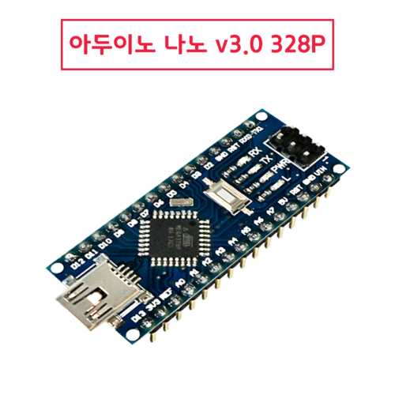
개발환경 및 개발방법
01
02
03
04
05
06
07
08
09
10
11

Slide 33
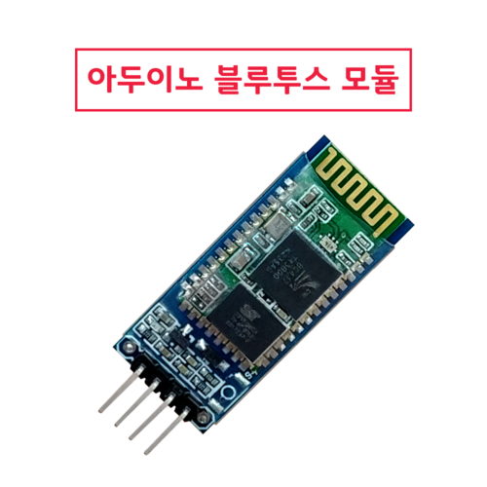
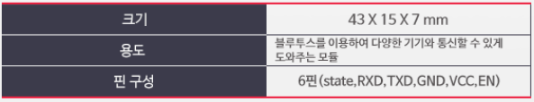
개발환경 및 개발방법
01
02
03
04
05
06
07
08
09
10
11

Slide 34
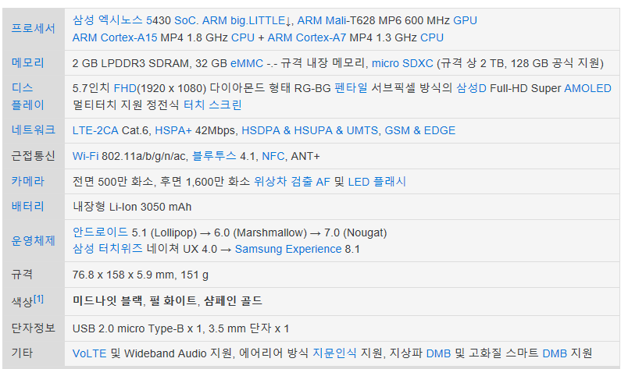
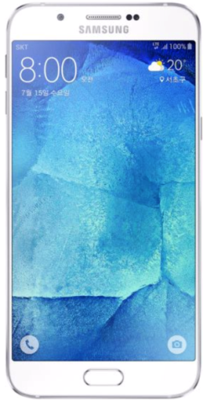
개발환경 및 개발방법
01
02
03
04
05
06
07
08
09
10
11

Slide 35
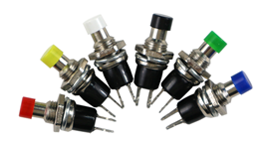
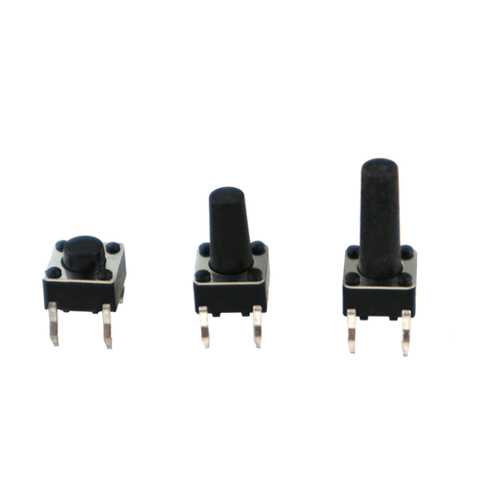
개발환경 및 개발방법
01
버튼
개발 운영체제 : Window 10
개발 언어 : C#/C++, Java
개발 프로그램 : Android Studio 3.0,
Visual Studio, Arduino 1.6.6
02
03
04
05
06
07
08
09
10
11

Slide 36
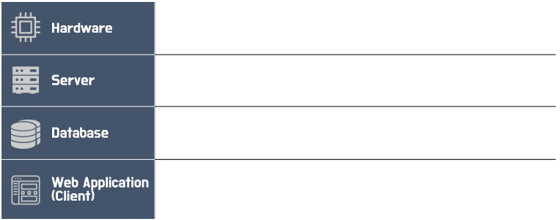
개발환경 및 개발방법
01
개발 방법
02
03
아두이노 나노를 이용하여 각 블록의 데이터 값을 전송하는 하드웨어 구현
ARDUINO IDE 1.8.5로 실행
04
05
Amazon Web Service를 이용하여 서버 구축
06
07
08
My SQL 사용
09
ANDROID STUDIO를 기반으로 애플리케이션을 개발하여 태블릿 또는
스마트폰으로 이용 가능하게끔 함
10
11

Slide 37
01
02
03
04
데모
환경 설계

Slide 38

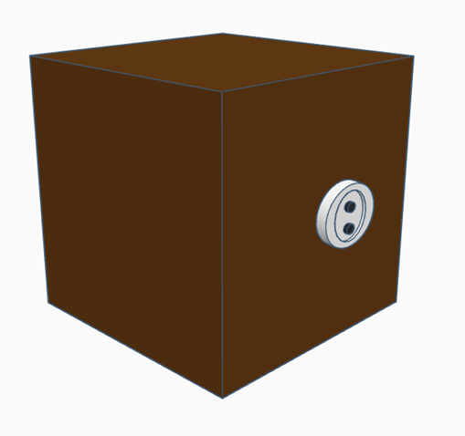



데모 환경 설계
01
데모 환경
02
03
04
메인 보드
05
06
07
08
09
디스플레이 1대
(태블릿 or 스마트폰)
서브 블록 N개
블루투스
10
11

Slide 39


데모 환경 설계
01
데모 방법
02
03
메인 보드
04
05
06
07
08
도 블록, 레 블록
도~
레~
09
10
11

Slide 40
01
02
03
04
업무 분담

Slide 41
업무분담
01
02
 | 이도빈 | 오지수 | 홍소연
자료수집 | AR관련 사례와 아두이노사용 및 환경 조사
설 계 | DB 설계 및 서버 시스템 관리 | 아두이노 서브, 메인 연동 및 설계 | AR 설계 및 어플리케이션 검토
구 현 | 어플리케이션 구축 및 DB연동
테스트 | 통합테스트 유지보수
03
04
05
06
07
08
09
10
11

Slide 42
01
02
03
04
종합설계
수행일정

Slide 43
종합설계 수행일정
01
항목 | 추진사항 | 12 | 1 | 2 | 3 | 4 | 5 | 6 | 7 | 8 | 9 | 10
요구사항 수집 | 요구사항 정의 및 분석
 | 요구사항 명세화
설계 | 전체 시스템 설계
 | UI 설계
 | 아두이노 설계
 | AR 설계
구현 | 아두이노 통신 구현
 | 알고리즘 구현
 | AR 구현
 | 통합 S/W 구현
테스팅 | 개별 시스템 테스트
 | 통합 S/W 테스트
졸업작품 최종 보고
02
03
04
05
06
07
08
09
10
11

Slide 44
01
02
03
04
GIT

Slide 45
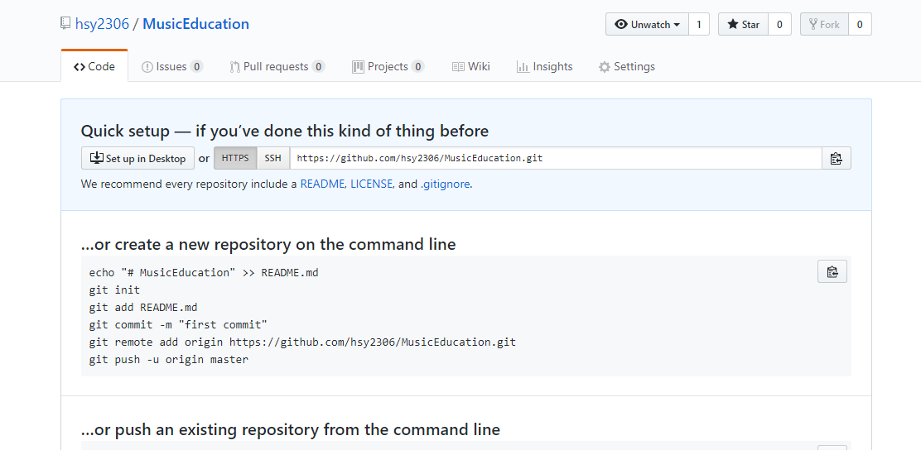
GIT
01
졸업작품 GitHub 주소
02
https://github.com/hsy2306/MusicEducation.git
03
04
팀원별 GitHub ID
05
팀장 : 이도빈
ID : leedobin
팀원 : 오지수
ID : 0hjisoo
팀원 : 홍소연
ID : hsy2306
06
07
08
09
10
11

Slide 46
01
02
03
04
필요기술
및
참고문헌

Slide 47
필요기술 및 참고문헌
01
02
필요기술 | 참고문헌
Arduino | https://www.arduino.cc/
Android Studio | https://developer.android.com/studio/index.html?hl=ko
데이터베이스 | http://codeman77.tistory.com/33
서버 | https://blog.lael.be/post/858
AR | https://github.com/mengdd/min3d
갤럭시 A8 사양 | https://namu.wiki/w/갤럭시%20A8
아두이노 사양 | http://www.eduino.kr/index.html
03
04
05
06
07
08
09
10
11

Slide 48
01
02
03
04
감사합니다

Slide 49
별도 첨부
01
스테이지 선택화면
02
스테이지 선택 가능 – 배움 모드, TEST 모드, 자유모드
유저가 화면을 누르면 이동
03
04
05
[ 스테이지 선택하기 ]
>
배움 모드입니다
06
배움 모드
07
AR피아노 모드
TEST 모드
08
이론 배우기
자유 모드
09
10
초기화면에서 스테이지 선택
배움모드에서 배울 것을 선택
11

Slide 50
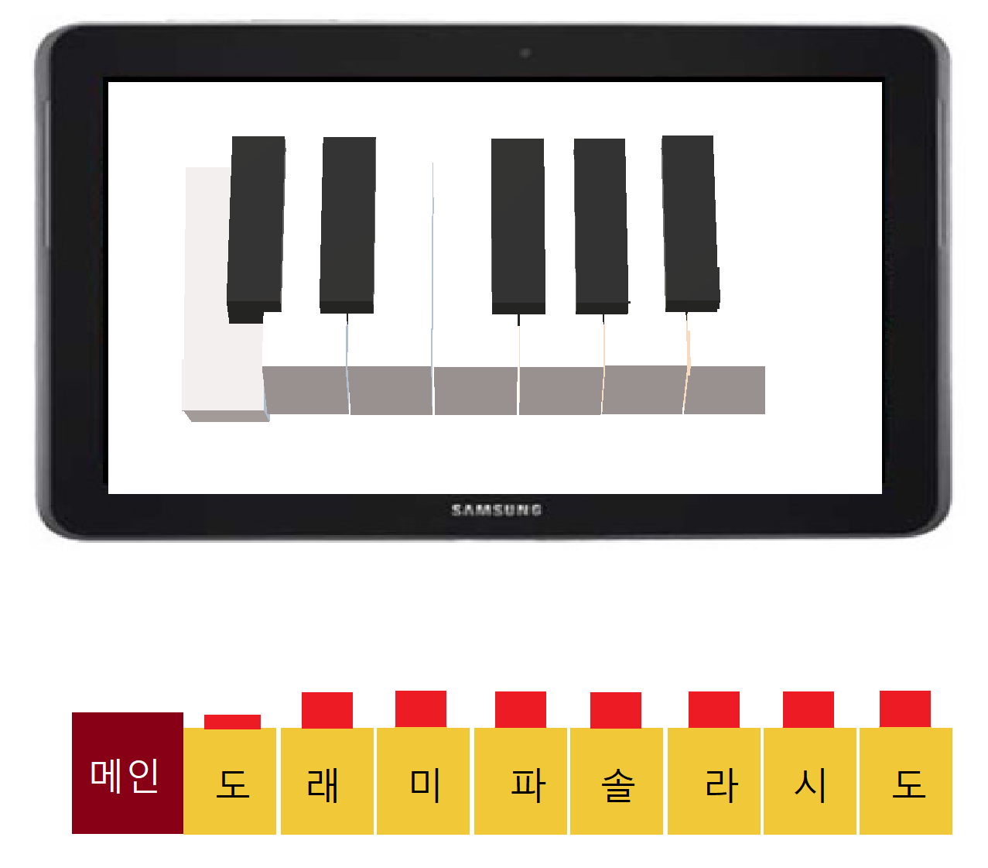
별도 첨부
01
배움 모드
02
아두이노 연결 없이 피아노 및 기초적인 음계공부를 할 수 있도록 하는 스테이지
피아노의 ‘도레미파솔라시도’ 음계가 어떠한 형태로 연주되는지 보여줌.
03
04
05
배움 모드입니다
>
이론 배우기
>
플랫 장조 배워보기-기본 편
<음계 따른 도 자리>
06
계이름 배우기
플랫장조
이론 배우기
플랫단조
도 시 라 시 도 도 도
07
샵장조
08
09
>
계이름 배우기
>
<다장조>
10
배움 모드입니다
계이름 배우기
다장조
11
라장조
이론 배우기
도
마장조

Slide 51
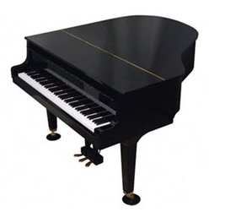
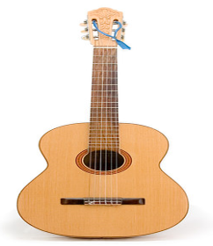
별도 첨부
01
악기 선택
02
블록을 통해 연주하고 싶은 악기 선택
03
04
05
악기를 선택 해주세요♬
<
>
06
07
08
09
10
11

Slide 52
별도 첨부
01
개발 현황
02
진행된 부분
- 클라이언트 : 애플리케이션의 전체적 기능 UI 설계
- 클라이언트 : AR동작기능 확인
- 하드웨어 : 전체적인 기능 설계 및 버튼에 따른 데이터 값 결정
- 하드웨어 : 크기, 버튼 위치, 기능 등 총괄적인 동작 설계
진행할 부분
- 클라이언트 : 블록의 전송 데이터에 값에 따른 AR동작
- 클라이언트 : 데이터베이스 연동에 따른 동요 및 컨텐츠 진행
- 하드웨어 : 서브 아두이노 I2C 통신 연결
- 하드웨어 : 도킹스테이션을 이용하여 메인 블록에 데이터 전송 연결
- 하드웨어 : 각 서브 블록의 버튼 기능 추가 및 데모 시험
- 디자인 : 아두이노 각 블록의 모형, 애플리케이션의 캐릭터 및 상세 컨텐츠
03
04
05
06
07
08
09
10
11

